Slide 1






Diagnostic et Génomique du Chikungunya
Marie-Christine JAFFAR-BANDJEE
CNR Associé Arbovirus Réunion – Laboratoire Virologie CHU Réunion
Membre d’ ArboFrance
Coordinating center, Marseille
Associated center, Reunion
Associated center, French Guiana
Notes:
Fin officielle de l’épidémie 27 juin 2025 avec plus de 54 000 cas (54 242)
En tant que CNR associé des Arbovirus, je vais vous faire un retour d’expérience sur le Diag et la surveillance génomique de l’épidémie de chik sur l’île de la Réunion
qui officiellement a pris fin le 27 juin 2025.

Slide 2
Diagnostic du CHIKV
Contexte :
  Surveillance des syndromes dengue-like
  Épidémie de leptospirose avec la même saisonnalité, clinique syndrome dengue-like ou défaillance d’organes, traitement antibiotique
Depuis 2015 : mise en place de la multiplex « maison » Chik/Dengue/Lepto adaptée aux syndromes dengue-like, accréditée en 2019.
Giry & al, BMC Microbiol. 2017
Kits commerciaux :
  RT PCR chik (Altona ^{R})
Sérologie Chik (Euro Immun ^{R})
Notes:
La stratégie de diagnostic dans le cadre des syndromes dengue –like tient compte de l’épidémiologie locale
CHIK : Taux de mortalité 1/5 000 surtout chez > 75 ans
Lepto : diagnostic important pour instaurer une trt ATB. Dans le monde 1million de formes graves avec environ 10% mortalité
Lepto : en 2005-06 : erreur de diagnostic
Sonde et amorces : chik sur gène E1, DENV sur 3’UTR, Lepto gène ARN ribosomal 23S
Utilisation de nucléotides modifiés LNA (Lock Nucleic Acid) qui comportent un pont méthylèbe entraînant une conformation plus rigide de la molécule d’ADN. Avantages
Gain en Tm de 4 à 8°
Meilleure stabolité
Meilleure spécificité
Multiplex aussi sensible que les simplex
Sérologie lepto Sérion

Slide 3
Sur le marché des kits RT PCR
Nombreux kits :
  Simplex chikungunya, dengue, Zika…. : Medical-Expo, Q-Line Biotech, BioPerfectus, Altona RealStar ^{R, …}
  Duplex et triplex Zika/Dengue/Chik : Bioperfectus ^{R}, ADT Biotech ^{R}, Biorad ^{R}, Fast-Tracks ^{R,} ThermoFisher ^{R} , Certest Viasure ^{R} ,Vircell ^{R} …
  Plus récemment Chik/Dengue/Leptospira d’Eurobio ^{R} en cours d’évaluation

Slide 4
Tests RT PCR diagnostic Chikungunya: Enjeux
Virus :
  Circulation mondiale intertropicale, épidémies importantes
  Taux de mutation important 3,6 *10-4 substitution /site/an
Impacts sur les tests RT PCR :
  Baisse de la sensibilité
  Absence de la détection
Surveillance de l’efficacité des tests :
  EEQ
Surveillance génomique durant l’épidémie ainsi que des cas importés pour dépister des mutations interférant avec les sondes et amorces de notre RT PCR « maison »
Adapter notre multiplex de diagnostic
Notes:
L’njeu c’est leur performance
Campagnes annuelles d’EEQ

Slide 5
Surveillance génomique du Chikungunya à La Réunion :
Chikungunya mi-août 2024- mi-avril 2025
Etude menée sur la période mi-août 2024 à mi-avril 2025 :
Aout 2024 – début 2025 : majorité des tubes des labos privés/publics envoyés au CNR Arbo Réunion
Depuis janvier/février 2025 : réduction pour labos privés, exhaustivité pour les hôpitaux
Séquençage de1564 échantillons avec séquences exploitables (avril 2025)
Analyse approfondie d’une sélection aléatoire, soit 173 échantillons
En cours
Notes:
Cas confirmés de l’épidémie : 54 000 cas
Estimation des cas par SPF~ 200 000 cas

Slide 6
Principaux Résultats :
Analyse de 173 génomes chikungunya semaine 33/2024 à semaine 20/2025 . Frumence & al, Euro Surveill. 2025
Génotype ECSA : lineage ECSA-2
Différent de Réunion 2006 – souche IOL
Toutes les souches séquencées extrêmement proches:
Forme un clade monophylétique
Notes:
ECSA (et Asian) prédominent (WHO juin 2025)

Slide 7
Principales caractéristiques génétiques :
E1: A226V
E2: I211T
E2: L210Q
NSP1: N95S, E498K
NSP2: N495S, V516I, P562H, I581V
NSP3: V19A, L410Q
Capsid: T143A
Proche des souches Cameroun 2016-2018
Les séquences du clade possède aussi la mutation E1-A226V : adaptation du virus à A albopictus et augmentation pouvoir infectieux
Deux autres mutations qui contribueraient à l’adaptation au vecteur en facilitant la transmission du virus et en intensifiant l’épidémie:
  E2-I210Q combinée à E1-A226V
  E2-211T
  Tsetsarkin et al, Plos Pathog 2011;7 (12)
9 mutations en AA spécifiques au clade Réunion
Identical or near-identical sequences (≤1 SNP difference; average branch length ≤ 0.0001) were collapsed into grey triangles on the tree for clarity
Notes:
E1 A226V : bonne adaptation du virus à Aedes albopictus et bonne transmission virale

Slide 8
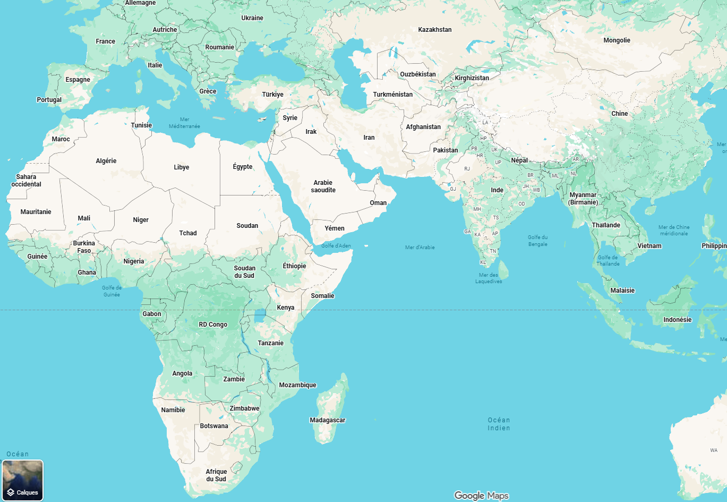
Diffusion actualisée
Mayotte: 1256 cas et 40 hospitalisation (ARS Mayotte 3.10.2025) 1er cas importé de la Réunion 5 mars 2025
Comores: 4 cas confirmé (3 October 2025, WHO) 1ers cas début 2025
Madagascar: nombreux cas importés en 2025
=>Romano G et al., Chikungunya cases with vector-adaptive mutations detected in Italy imported from Madagascar. J Travel Med. 2025 Oct 1
Maurice: 1583 cas entre le 15 Mars et le 4 août 2025 (3 October 2025, WHO)
Seychelles: ? Potentiel cas importé Réunion
Chine : 16 452 cas dans la province de Guangdong, 3 October 2025, WHO Juillet 2025 Lu WZ., Oct 2025
France: 755 cas (au 22 octobre, ECDC)
Italie: 369 cas (au 22 octobre ECDC)
Frumence et al., 2025
Seychelles
Mayotte
Comores
Mayotte
Maurice
Maurice
Réunion
Réunion
=> Séquences identiques ou proches des souches de CHIKV Réunion 2024-2025

Slide 9
Estimer la date d’arrivée du virus chikungunya à la Réunion :
Définition du taux de mutation moyen: 3.6*10⁻⁴ substitution/site/year
L’horloge moléculaire permettant de relier le taux de mutation à la différence génétique établit une échelle chronologique
En appliquant l’inférence bayésienne, l’introduction de la 1ère souche à la Réunion daterait autour du 7 août 2024 (entre 9 juillet et 14 août), le 1er cas index ayant été prélevé le 14 août sans notion de voyage ou de contact à risque.
Notes:
Nous avons établi l’horloge…..
L'inférence bayésienne est une méthode d'inférence statistique par laquelle on calcule les probabilités de la cause hypothétique à partir de l'observation d'événements connus. Elle s'appuie principalement sur le théorème de Bayes.
Intervalle de confiance

Slide 10
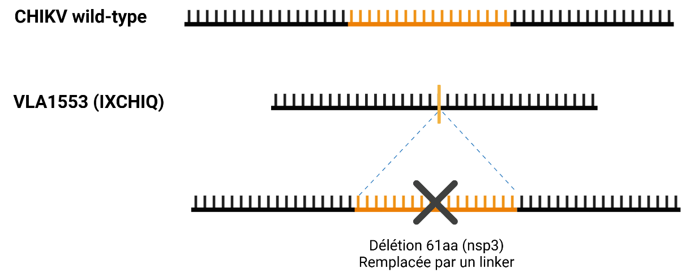
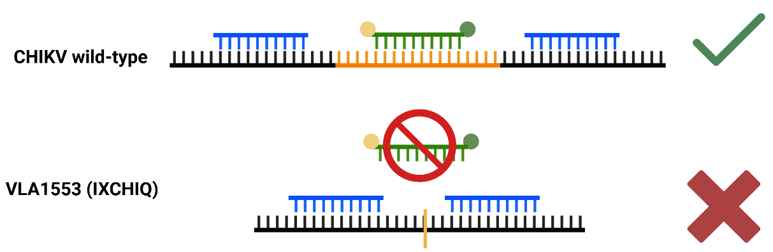
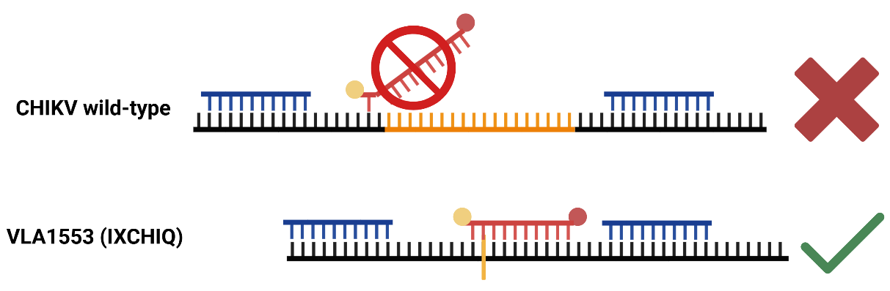
Effets indésirables graves du vaccin contre le chikungunya (VLA1553 –IXCHIQ-)
RTPCR Duplex Wild type/IX-CHIK* réalisée sur plasmas +/- LCR des patients présentant un EIG post-vaccinal
*RTPCR Duplex mise au point par le CNR Marseille
Notes:
Nous avons donc aussi participer au suivi des EIG des patients vaccinés contre le chil par le vaccin IXCHIQ
Portion délétée dans le vaccin, remplacée par un linker.

Slide 11
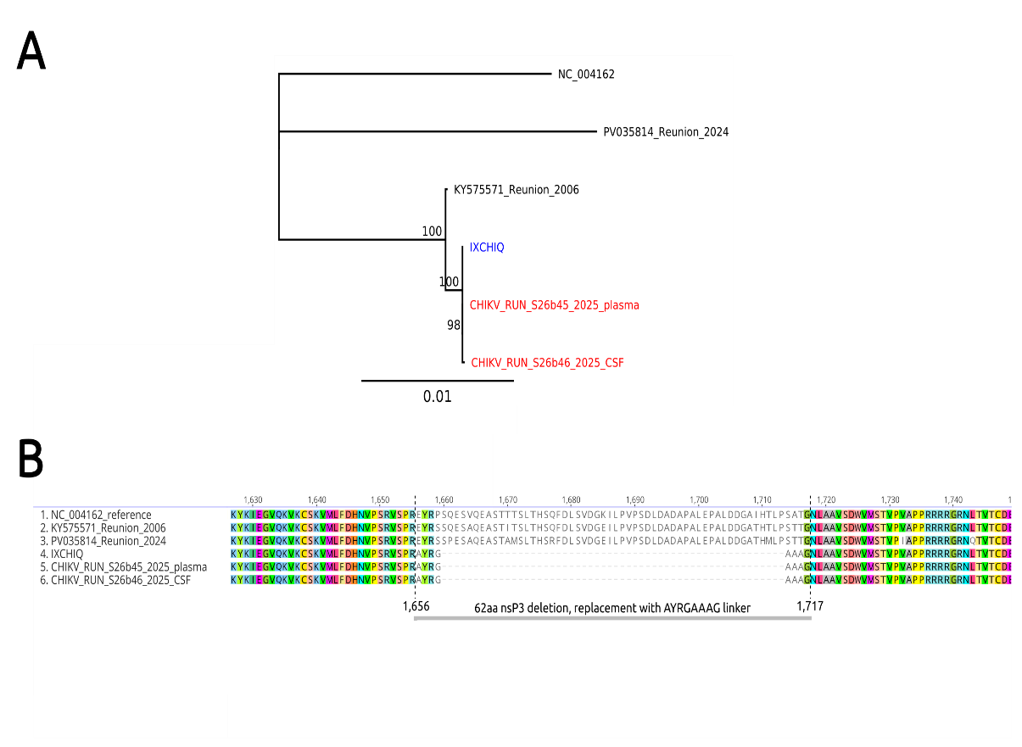
Séquençage
Séquençage : confirme la présence du vaccin
Mosnier & al, Open Forum Infect Dis. 2025
*RTPCR Duplex mise au point par le CNR Marseille
Notes:
62 aa délétion dans nsp3

Slide 12
Conclusions
Le système de détection multiplex Chik/Dengue/Lepto à la Réunion a permis de détecter très tôt le chikungunya au cours de cette épidémie
Couplé à la caractérisation génomique, nous avons pu décrire les marqueurs génétiques du virus et suivre son évolution
L’étude des marqueurs de pathogénicité virale avec les formes cliniques sera à mener, permettant d’identifier les facteurs liés au virus et ceux liés au patient.
La duplex Wild type/IX-CHIK et le séquençage ont permis de confirmer les EI graves liés au vaccin

Slide 13

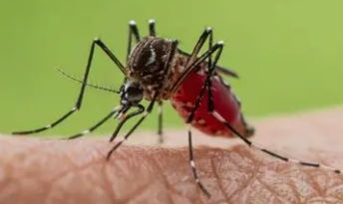
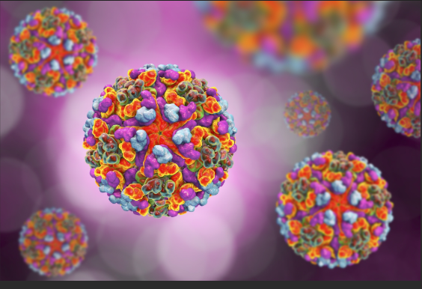

Je vous remercie pour votre attention

